Slide 1
«Дом-интернат для детей с нарушениями в умственном развитии №1»
Учебный год 2013-2014

Slide 2
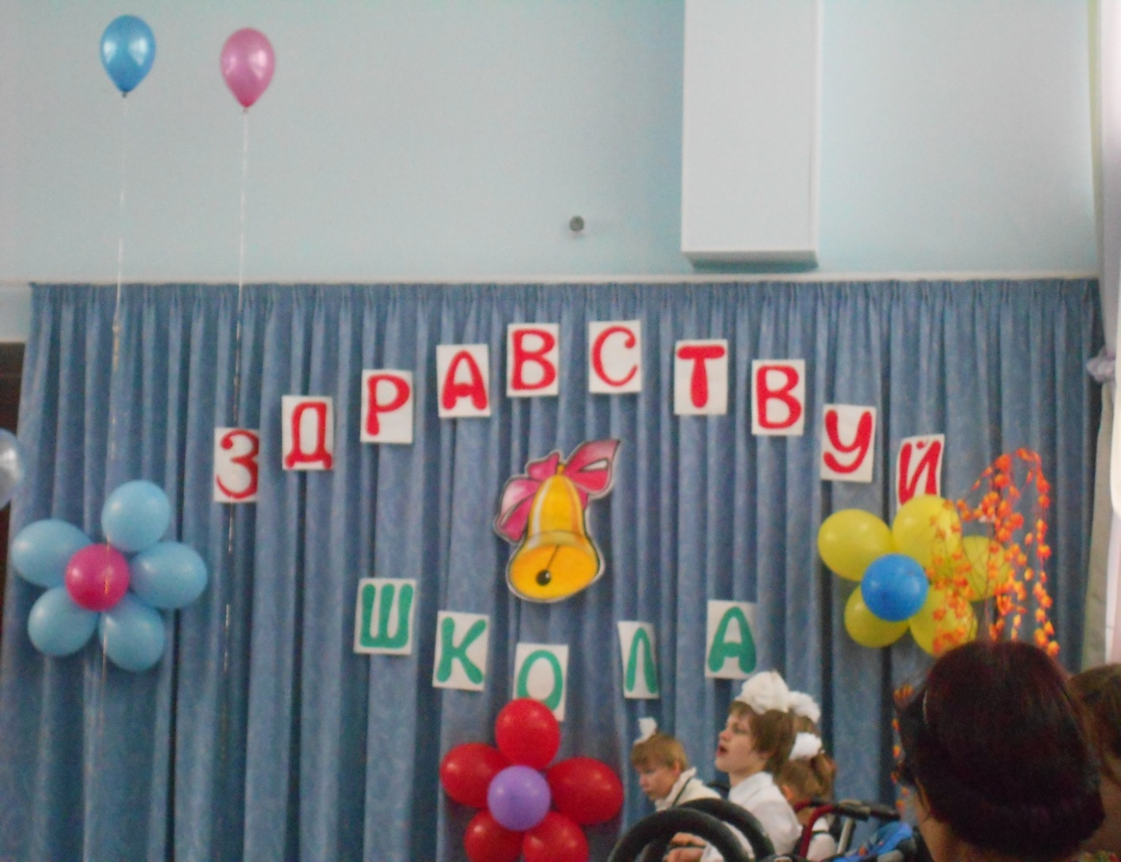
1 сентября
Начинает год учебный
В сентябре деньков отсчет,
В школьных праздниках
И буднях
Жизнь детишек потечет

Slide 3
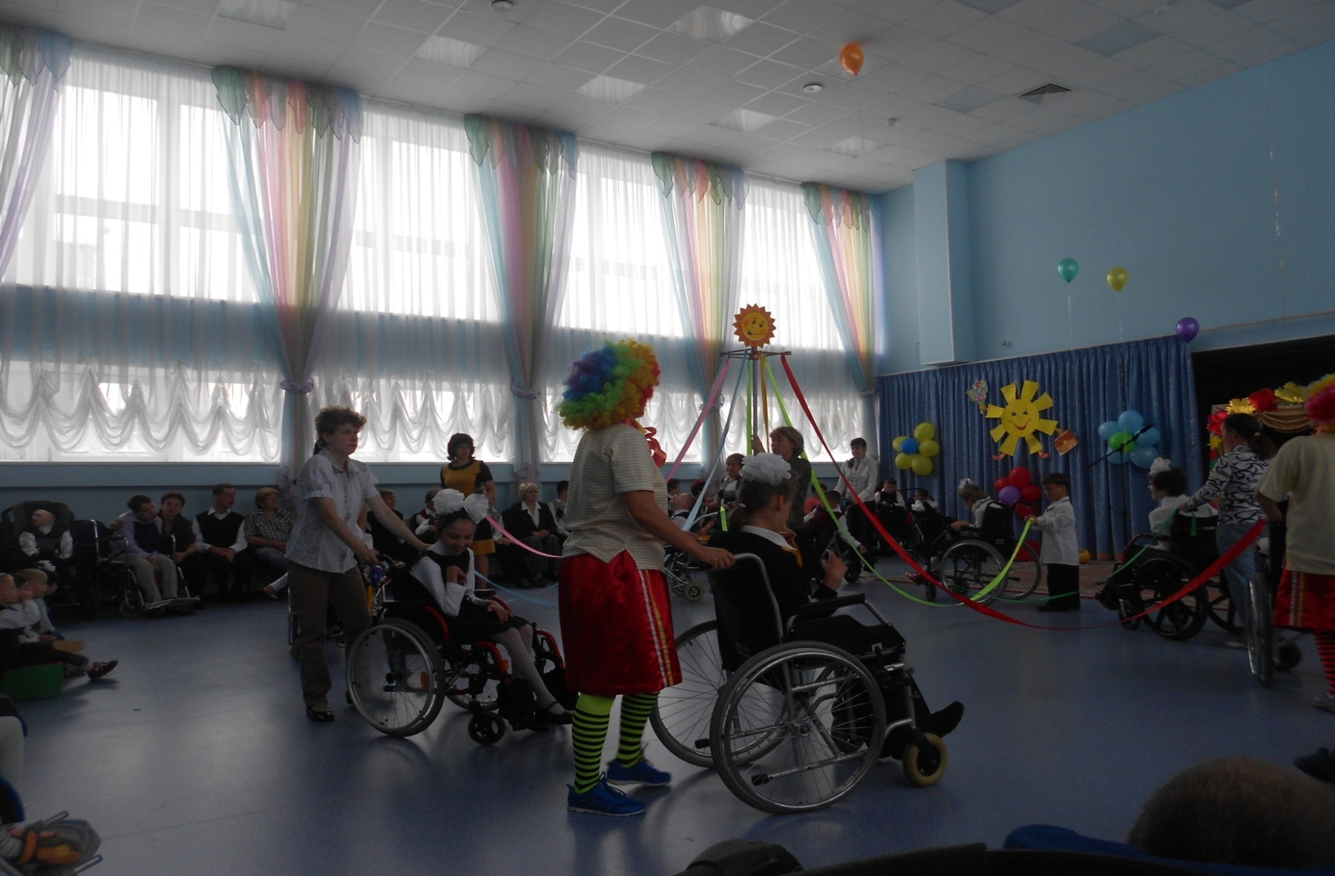
Карусель, карусель! Прокатись на нашей карусели!

Slide 4
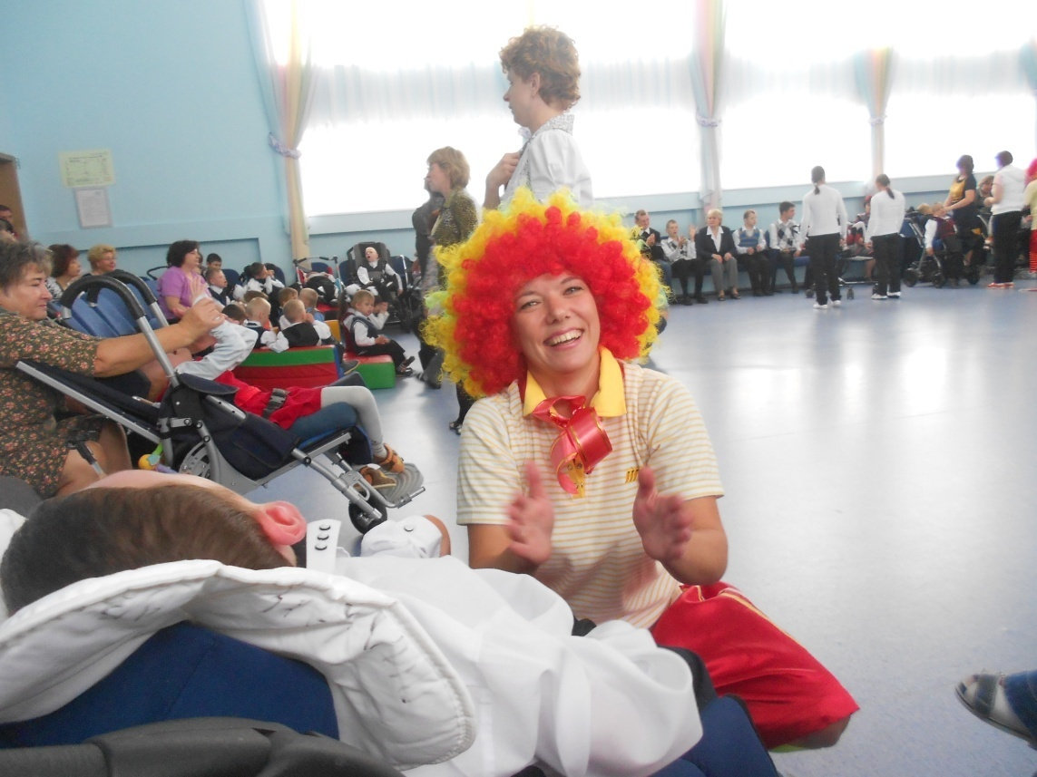
От улыбки станет всем светлей

Slide 5
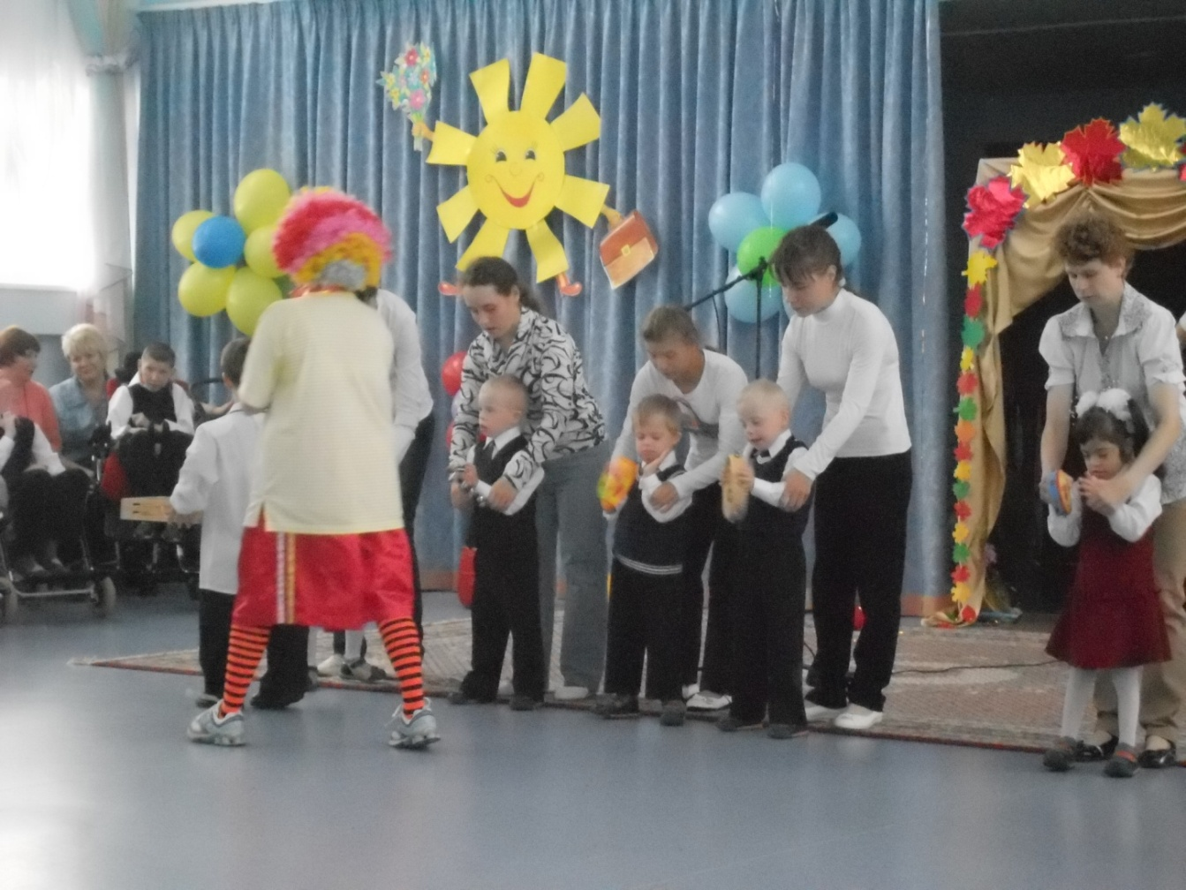
Блузки кружевные,
Белые рубашки,
Лица озорные-
Это первоклашки!

Slide 6
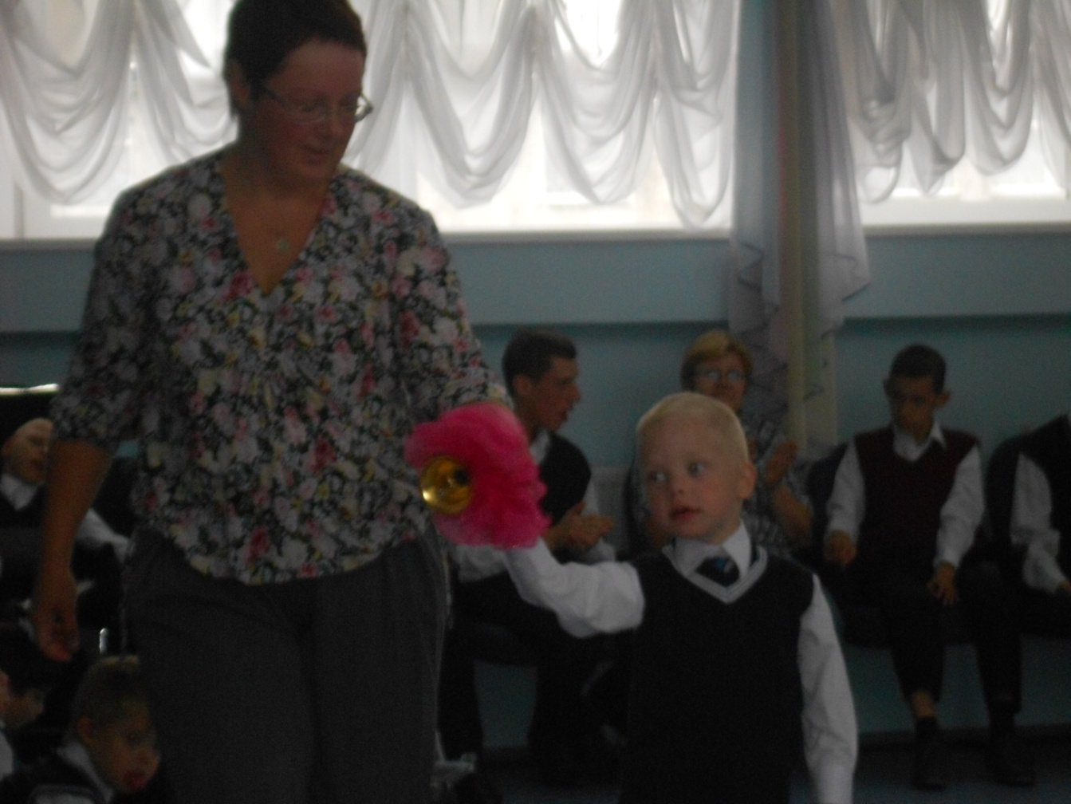
Здравствуй ,школа! На урок
Нас зовет ,не умолкая,
Переливчатый звонок!

Slide 7
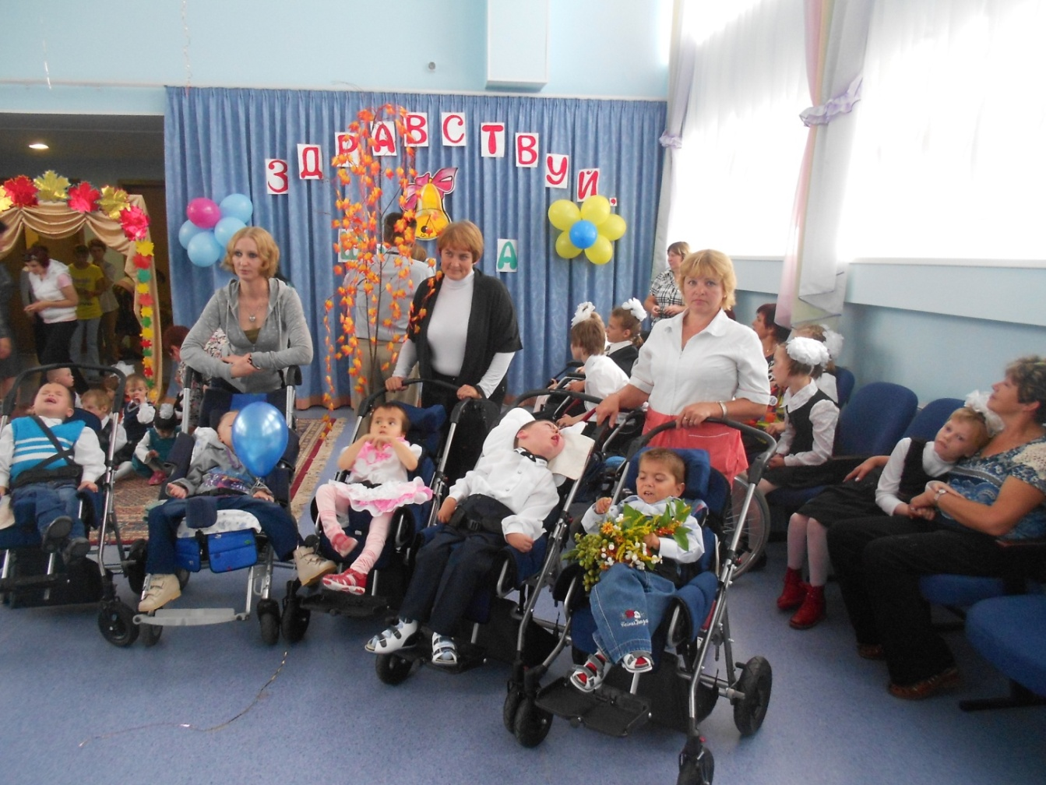
И сияют лица все учителей,
Потому что видеть рады
После лета всех детей!

Slide 8
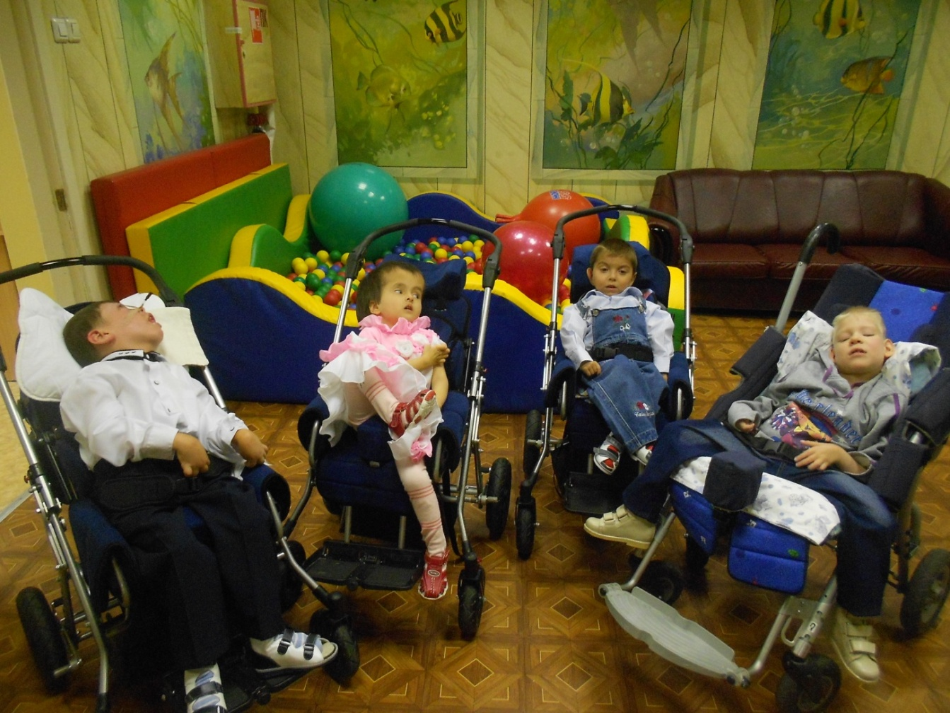
Ждут они волнуясь
Первый свой звонок.
Вот и прозвенел он, в классы собирая,
И затихла школа,
Начался урок.

